Slide 1
GIT
Java Foundation
Presented by
Valerio Cammarota
IBM Client Innovation Center - Italy
14/11/2023

Slide 2
Agenda
1
VCS (Version Control System)
5
GIT repository in Eclipse
2
GIT
6
Synchronize with repository
3
Installazione Git e comandi base
7
Esercitazione
4
Esercizi

Slide 3
Version Control System
VCS
I sistemi di controllo della versione sono strumenti che aiutano i team a gestire le modifiche al codice sorgente nel tempo.
I sistemi di controllo della versione portano numerosi vantaggi e sono strumenti indispensabili non solo per qualsiasi progetto che includa un team numeroso, ma anche per i progetti che hanno un unico manutentore:
Monitoraggio e tracciamento di tutte le modifiche apportate al codice;
Possibilità di annullamento e rollback modifiche per recuperare una versione precedente;
Gestione di sviluppo in rami paralleli e monitoraggio dei conflitti;
4

Slide 4
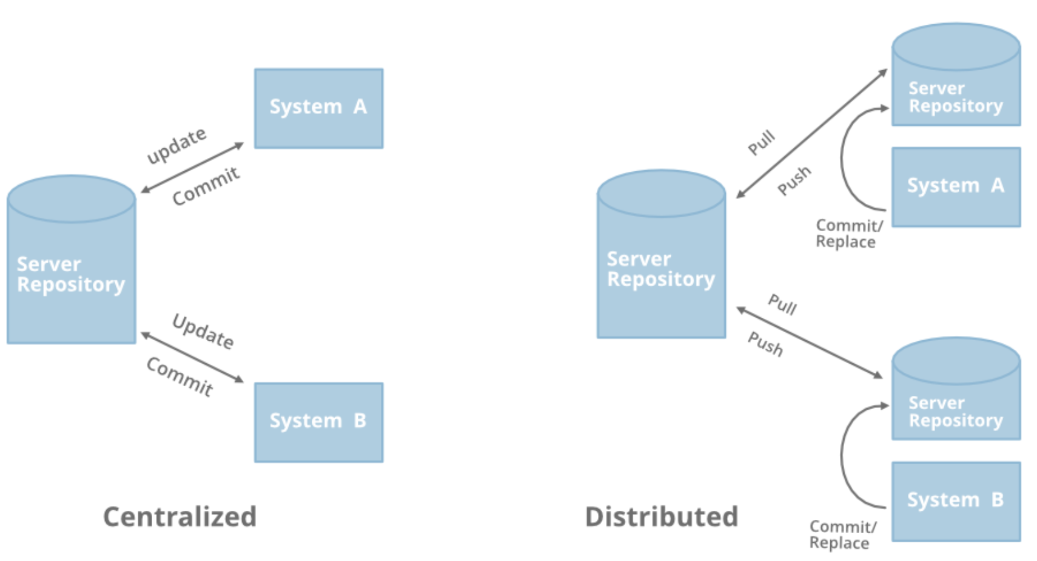
Version Control System
VCS
I sistemi di controllo della versione possono essere centralizzati o distribuiti.
Centralizzato: quando uno sviluppatore modifica il codice sorgente nella sua macchina locale, tali modifiche vengono salvate nel server centrale;
Distribuito: le versioni possono essere salvate nel repository remoto e nei repository locali delle macchine locali.
In questo corso lavoreremo con Git (sistema di controllo distribuito).
5

Slide 5
Controllo di versione distribuita
GIT
Nei sistemi di controllo distribuiti (o decentralizzati) ogni sviluppatore, scarica una copia del repository centrale sul proprio computer, questa compia prende in nome di repository locale.
REPOSITORY LOCALE
REPOSITORY CENTRALE
Ogni copia rappresenta un back-up completo del repository.
Working area
ADD
Modifiche rispetto al commit precedente
INDEX (staging area)
COMMIT
File pronti per essere committati
HEAD (punt. ultimo commit)
File aggiornati con le modifiche
6

Slide 6

Installazione e comandi base
GIT
macOS
https://git-scm.com/download/mac
WINDOWS
https://git-scm.com/download/win
Selezionare Standalone Installer 64bit
Eseguire il comando: brew install git
Se il comando non fosse disponibile seguire la guida: https://brew.sh/
GitHub: è uno strumento web di version control Git
Creazione account gratuito
https://github.com/
Download https://desktop.github.com/
7

Slide 7
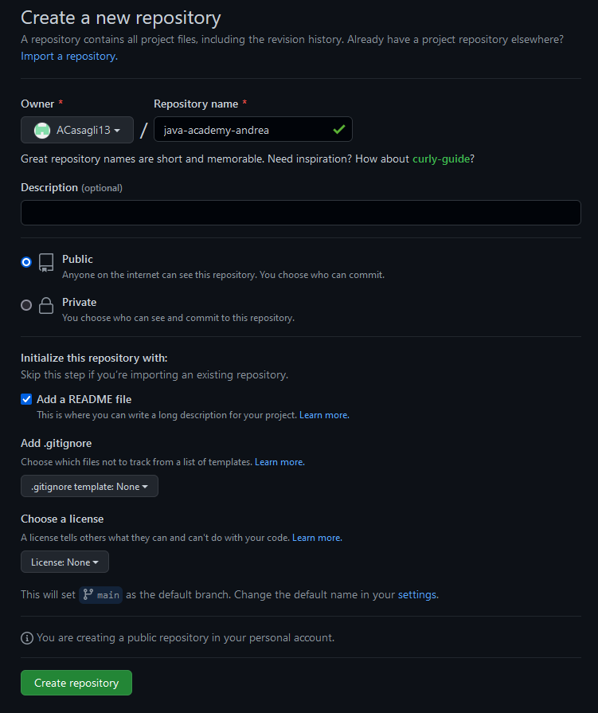
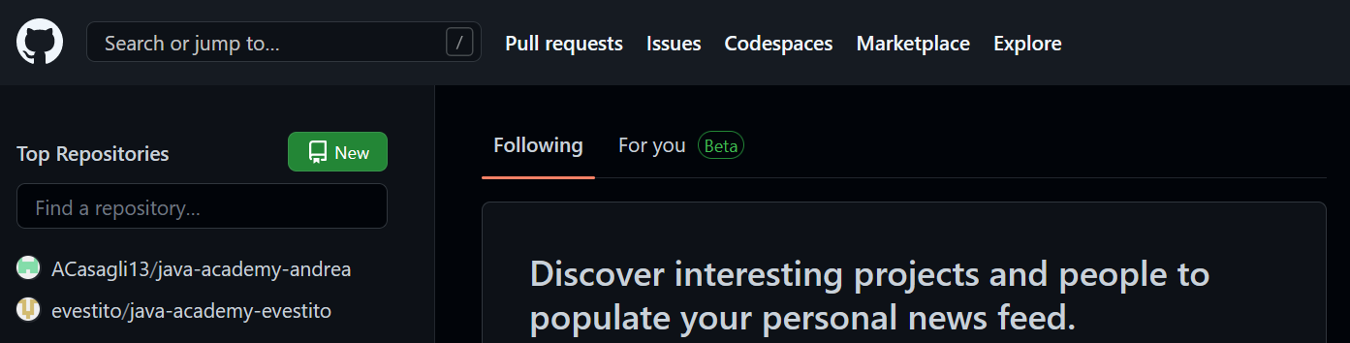
Installazione e comandi base: Repository
GIT
Creamo un nuovo repository:
Il nome del repository deve essere univoco;
Possiamo lasciare l’impostazione Public di default;
Spuntare la checkbox per creare un file README. All’interno del file README dovremmo inserire una descrizione corposa del Progetto;
8

Slide 8
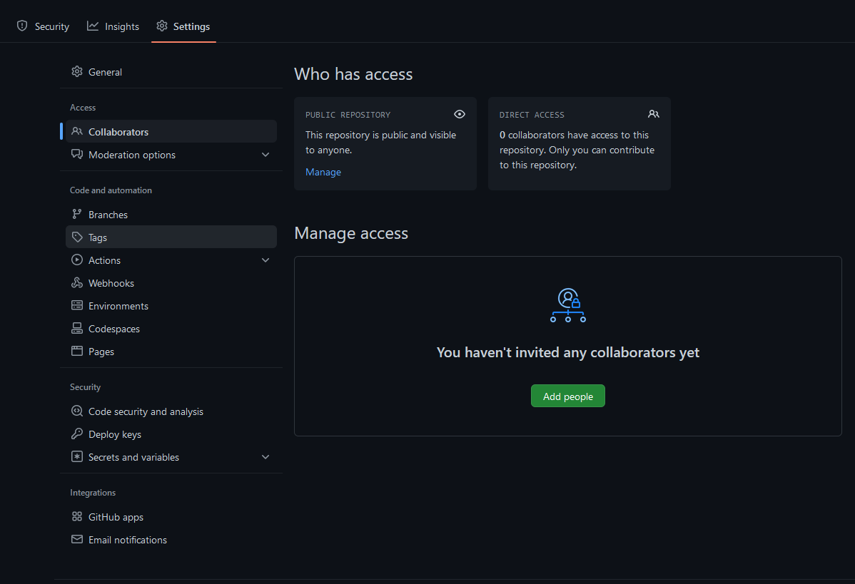

Installazione e comandi base: Collaborators
GIT
Aggiungiamo un utente al nostro repository:
9

Slide 9
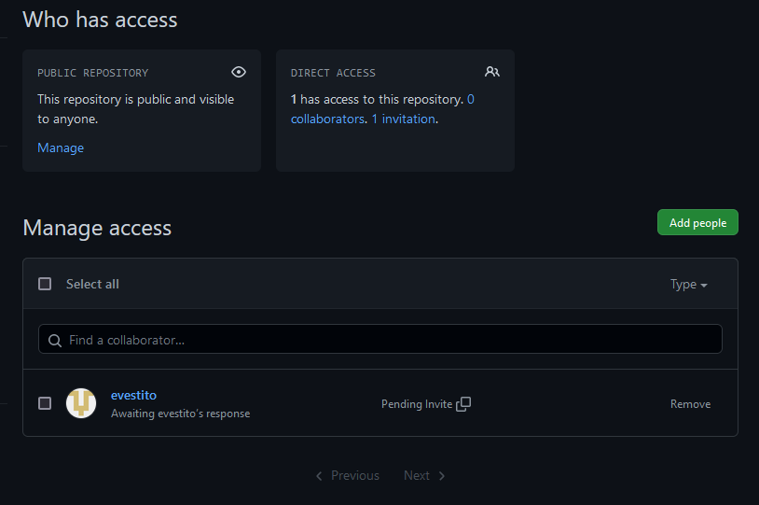
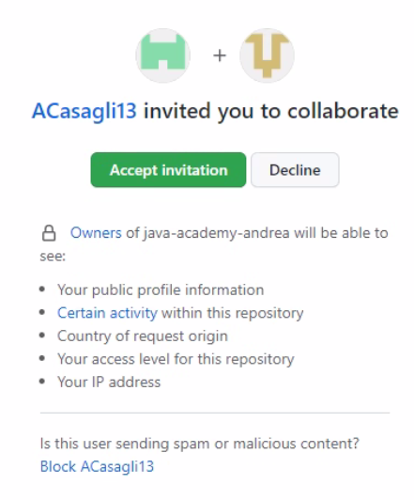
Installazione e comandi base : Collaborators
GIT
10

Slide 10
Installazione e comandi base: Generazione Token
GIT
Per poter interagire con il repository server, è necessario generare un token di accesso personale.
Dal menu in alto a destra selezionare:
Delevoper settings > Tokens (classic) > Generate new token (classic);
Selezionare l’opzione repo;
Fare click sul puntante Generate Token.
11

Slide 11
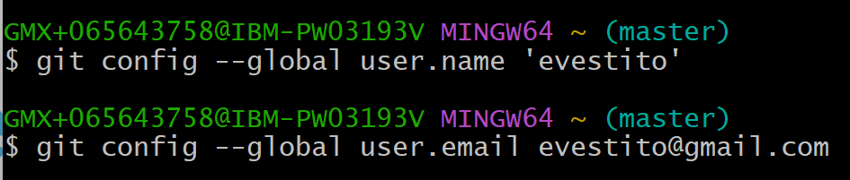
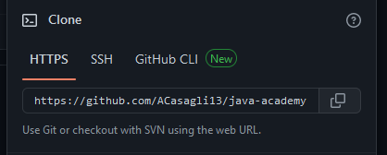
Installazione e comandi base: Git Bash
GIT
Apriamo il terminale ‘Git Bash’ e configuriamo git con le nostre credenziali di GitHub:
git config --global user.name '<Nome_GitHub>'
git config --global user.email <Email_GitHub>
Ci sono due modi per istanziare un progetto
Inizializziamo un repository non esistente:
git init
Inizializziamo un repository esistente su un server git:
git clone <serverURL>
12

Slide 12
Git branching
GIT
PC
Gestione delle version software
<major>.<minor>.<rev>
Revision: 17.0.1
Minor version: 17.0.2
Major version: 18.0.0
Fix 1
Merge feature into main
main
merge
branch
fetch
pull
feature
origin/main
main/Valerio
git fetch
git pull
main/Marco…
PC
Local repository
Remote git server
Staging area
13

Slide 13















Git branching
GIT
DEV
QA
PERFORMANCE
MASTER
14

Slide 14
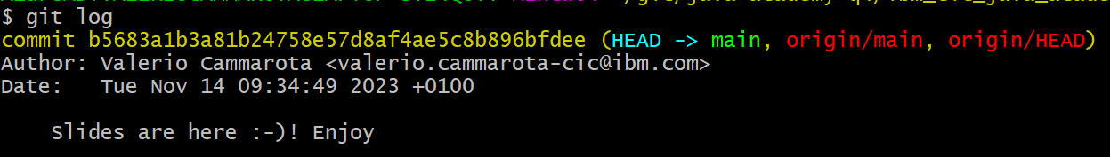
Installazione e comandi base : Git Bash
GIT
Posizioniamoci sulla cartella del repository appena scaricata:
Comando per mostrare i commit in ordine cronologico inverso:
git log
Hash: identificatore univoco
Repository: remote e/o locale in cui è presente il commit
Informazioni: autore, data e messaggio di commit
15

Slide 15
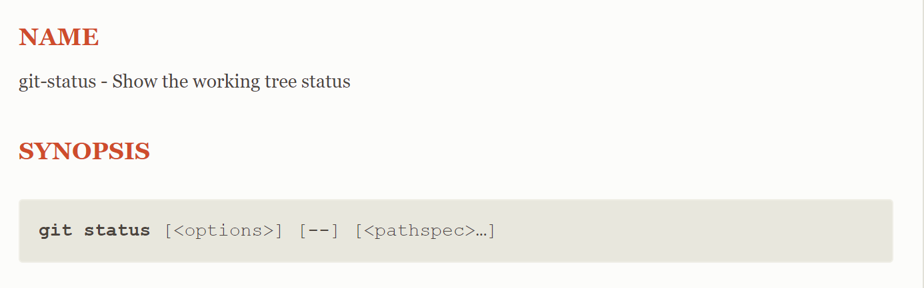
Comandi base : git status
GIT
Consente di visualizzare lo stato della working area e staging area:
git status
16

Slide 16
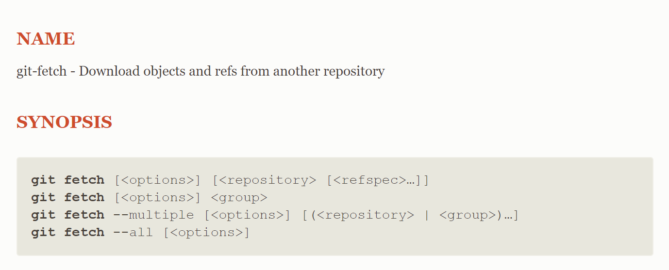
Comandi base : git fetch
GIT
Consente di consente lo stato di sincronizzare il local repository con il remote repository:
git fetch
17

Slide 17
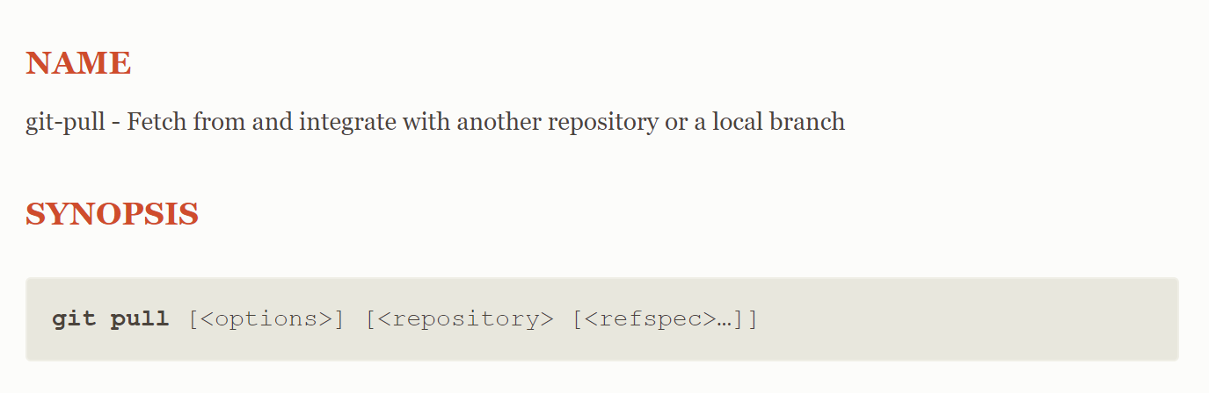
Comandi base : git pull
GIT
Consente di aggiornare il local repository prendendo tutte le modifiche sincronizzate con git fetch, dal il remote repository:
git pull
18

Slide 18
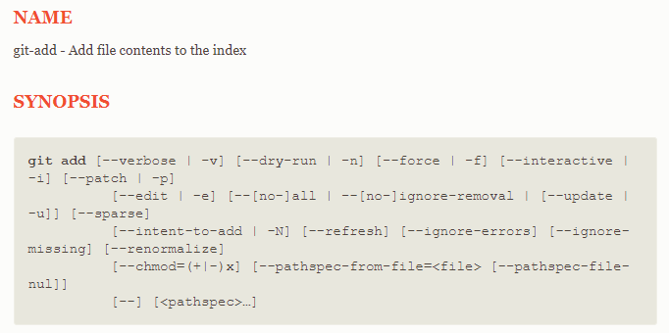
Comandi base : git add
GIT
Consente di aggiungere un file alla staging area:
git add <nome-file>
19

Slide 19
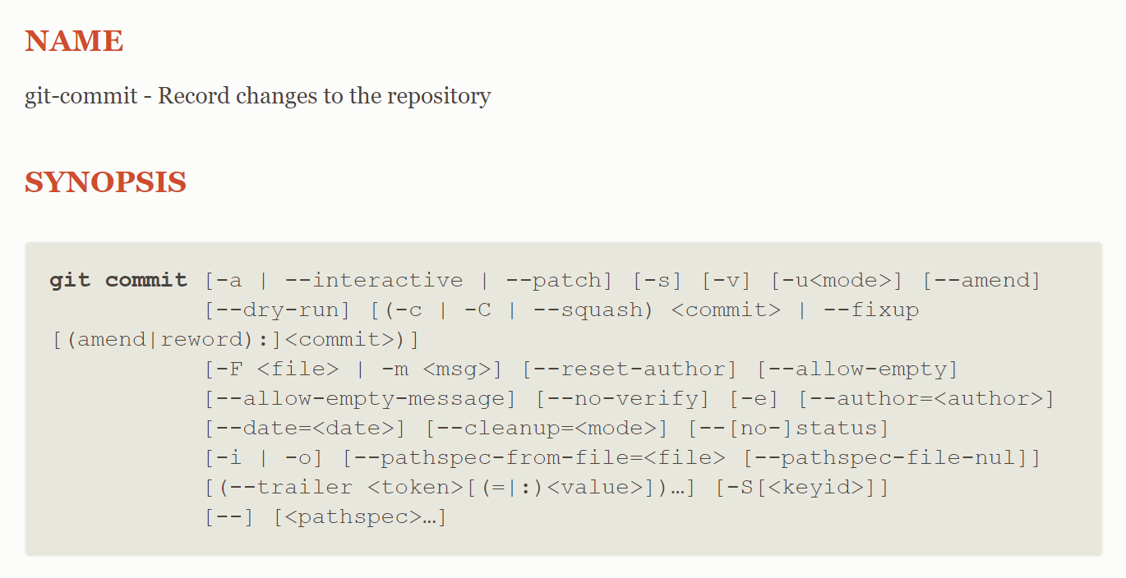
Cbase : git commit
GIT
Consente di aggiungere un file alla staging area:
git commit –m <commento>
20

Slide 20
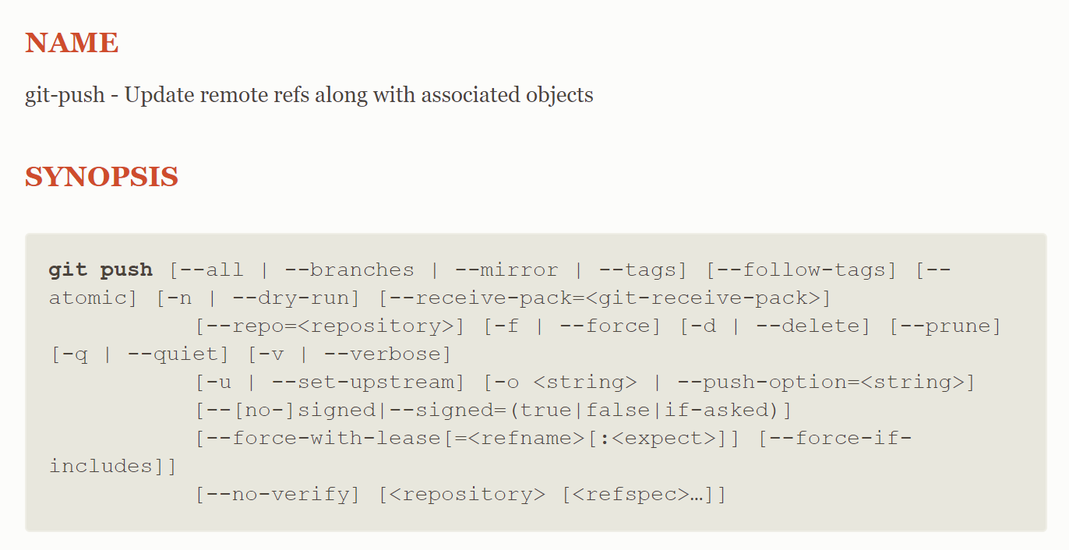
Comandi base : git push
GIT
Consente di rendere disponibile la nostra modifica a tutti sul remote repository:
git push
21

Slide 21
Comandi base : git diff
GIT
Per vedere i cambiamenti dei singoli files (presenti nella working area) rispetto alla
staging area o al repository remoto digitiamo:
git diff
Per vedere i cambiamenti dei singoli files (presenti nella staging area) rispetto al
repository remoto digitiamo:
git diff --staged
22

Slide 22
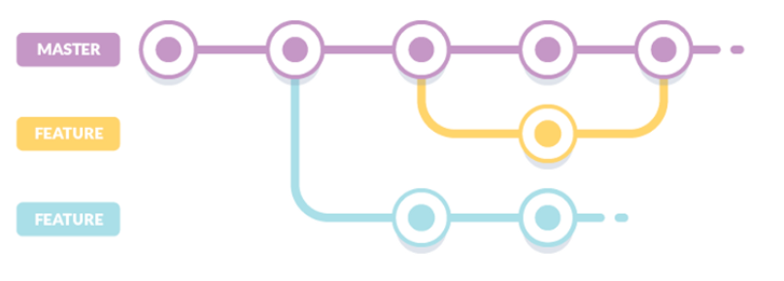
Concetti base: branch
GIT
Il branch rappresenta una linea indipendente di sviluppo. Un repository può contenere più branch, che equivalgono a più versioni del repository.
Nuovi branch possono essere realizzati per lo sviluppo di nuove funzionalità o per lavorare in parallelo sullo stesso progetto senza impatti sul ramo principale (chiamato main).
Una volta creato un nuovo branch tutti i commit fatti da quel momento in poi saranno fatti su questo nuovo branch e le modifiche saranno riportate sul ramo principale solo nel momento in cui verra fatta un’azione di «merge».
Nell’esempio a fianco:
Ramo ROSA: branch principale → MAIN;
Ramo CELESTE: primo branch staccato dal main;
Ramo GIALLO: secondo branch staccato, è stato effettuato il merge sul MAIN dopo il completamento degli sviluppo;

Slide 23
Comandi base: git branch
GIT
Di seguito alcuni comandi utili per gestire i branch git:
git branch: visualizza la lista dei branch disponibili;
git branch <nome_branch>: crea un nuovo branch;
git checkout <nome_branch>: per puntare al branch specificato;
git push –set-upstream origin <nome_branch>: mette a disposizioni di tutti i memebri del repository il nuovo branch.
I due comandi precedenti possono essere uniti con:
git checkout -b <nome_branch>
che crea il nuovo branch ed effettua automaticamento lo switch.
24

Slide 24
Installazione e comandi base
GIT
Il comando si basa su uno stack, una struttura dati che segue il paradigma LIFO (Last In – First Out).
È utile per archiviare momentaneamente le modifiche di cui ancora non vogliamo fare commit:
git stash
Per visualizzare le modifiche archiviate:
git stash list
Se proviamo a fare git status non visualizzeremo modifiche da committare:
Per ripristinare una modifica archiviata:
git stash pop oppure git stash pop <index>
Per eliminare una modifica archiviata:
git stash drop
25

Slide 25
Installazione e comandi base
GIT
Annullare un commit o una push e conservare le modifiche apportate ai file:
git reset --soft <hash_da_ripristinare>
Esempio:
Modificare file, aggiungerlo all’area di staging e committarlo;
Recuperare l’hash della commit da ripristinare;
Lanciare il comando
git reset --soft <hash_da_ripristinare>
Il contenuto del file non perde la modifica effettuata
Annullare un commit o una push e NON conservare le modifiche apportate ai file:
git reset --hard <hash_da_ripristinare>
26

Slide 26
Esercitazione: git bash
GIT
Effettuare il checkout del progetto dal seguente URL:
https://us-south.git.cloud.ibm.com/Valerio.Cammarota-CIC/ibm_cic_java_academy_q4.git;
Creare un nuovo branch “<nome-cognome” ed effettuare lo switch sul nuovo branch creato;
Copiare l’intero progetto JavaAcademyFirstProject all’interno della directory creata;
Eseguire l’add dei file del progetto al repository locale;
Eseguire la commit e la push delle modifiche;
Verificare che il repository locale e remoto siano allineati;
Verificare nei log il messaggio della commit effettuata.
27

Slide 27
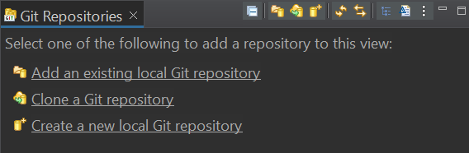
GIT Repository in Eclipse
GIT
Aprire la perspective GIT Repositories:
Window > Perspective > Open Perspective > GIT
Selezionare la clonazione di un repository GIT:

Slide 28
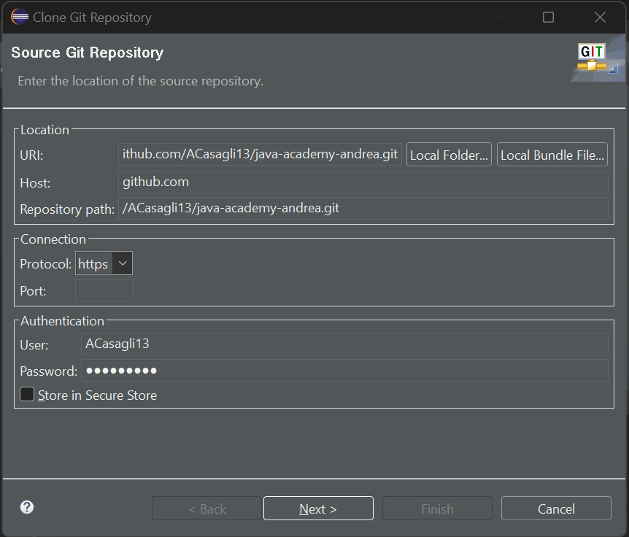
GIT Repository in Eclipse
GIT
URI: riportare l’URL del repository GIT;
Host e repository path saranno compilati in automatico;
User: User dell’account Git-Hub;
Password: Inserire il token generato da Git-Hub;
Click su Next senza modifiche, fino a quando non si abilita il tasto Finish.

Slide 29
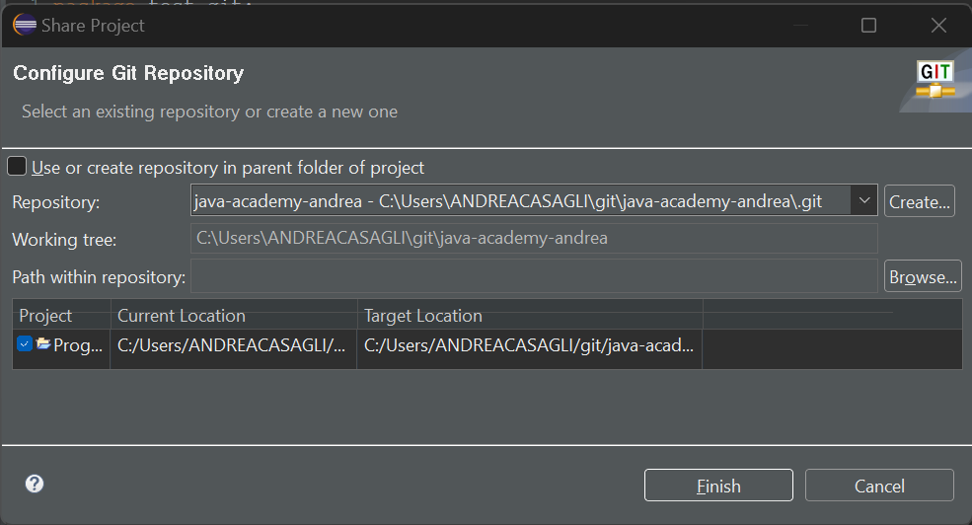
GIT Repository in Eclipse
GIT
Una volta clonato il Repository creare un nuovo Progetto Java (se il workspace non lo contiene già) e condividerlo sul repository remoto di GIT.
Tasto dx sul Progetto > Team > Share Project
Selezionare il repository appena clonato e cliccare Finish

Slide 30
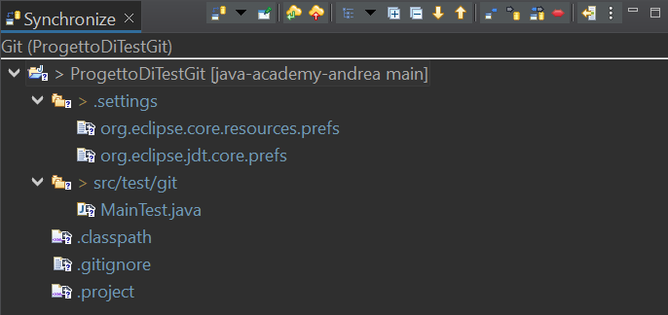
GIT Repository in Eclipse
GIT
Di seguito i passi per committare il progetto sul repository locale e pushare sul repository remoto:
Tast dx sul Progetto > Team > Synchronize Workspace
Da questa view è possible vedere le modifiche in ingresso, in uscita e gli eventuali conflitti.
Tasto dx sul Progetto > Commit…

